Slide 1
Predicción de Ventas Mensuales con Regresión Lineal
Alumno: Winder Osorio
Diplomado en analítica y big data
Fecha
Herramientas: Python (Google colab), matplotlib, pandas, numpy

Slide 2

Introducción al problema
En nuestra empresa, anticipar la demanda mensual es clave para la toma de decisiones en ventas.
Objetivo: Predecir las ventas de enero a marzo del 2025, basándonos en datos históricos mensuales de ventas del 2024.

Slide 3

Justificación
La predicción permite:
Predecir ventas futuras.
Optimizar recursos de los próximos meses.
Prevenir quiebres.
Este caso es simulado, pero refleja una necesidad real en el área de ventas.

Slide 4
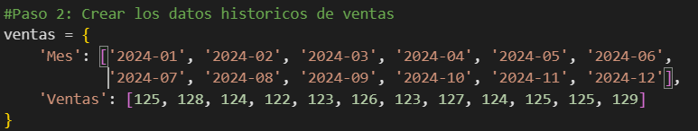
Exploración y estructura de datos
Fuente de datos:
Datos simulados de ventas mensuales del 2024
Variables:
Mes (2024-01 al 2024-12)
Ventas mensuales (Unidades vendidas)

Slide 5
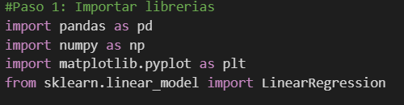
Herramientas utilizadas
Python (Google Colab): Para análisis, modelado y visualización.
Matplotlib: Para graficar tendencias y predicciones.
Scikit.Learn: Para aplicar modelos de regresión lineal
Pandas y Numpy: Para estructurar y manipular datos

Slide 6
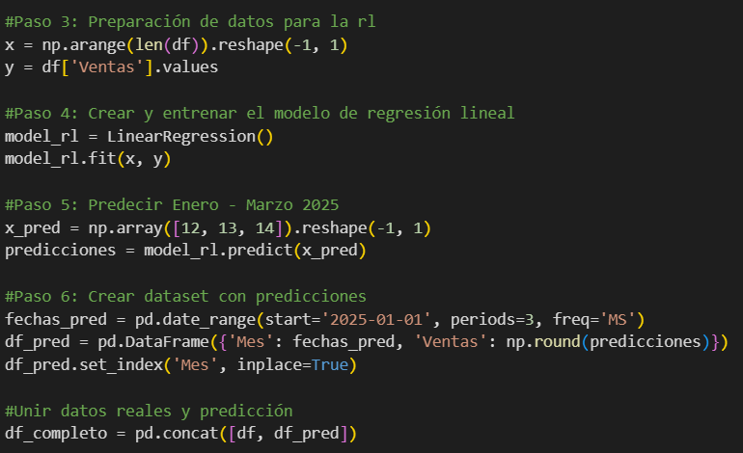
Desarrollo del modelo
Se aplicó regresión lineal simple, donde:
X = número de meses (0 para enero, 1 para febrero, etc)
Y = Ventas mensuales
Se entrenó el modelo con datos del 2024.
Se predijeron los valores de los meses: Ene, Feb, Mar 2025

Slide 7
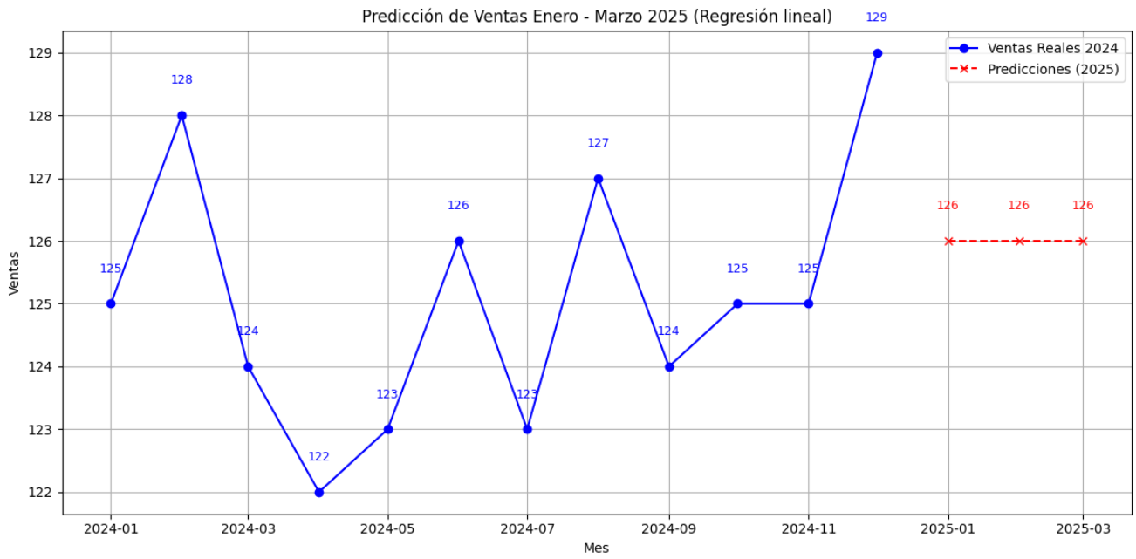
Evaluación del modelo
El modelo muestra una tendencia lineal positiva hacia finales de año.
Aunque sencillo, el modelo captura el patrón de crecimiento leve en las ventas.
Es apropiado para proyecciones de corto plazo con datos estable.

Slide 8
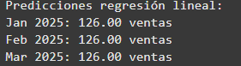
Visualización de resultados
Linea azul ventas reales 2024
Linea roja predicciones de enero a marzo del 2025
Cada punto esta etiquetado con valor real y redondeado
Link de la programación

Slide 9
Conclusiones
Se logro realizar una predicción simple y efectiva de ventas futuras.
El modelo de regresión lineal, aunque básico, puede ser útil cuando se cuenta con pocos datos y necesita una proyección rápidas.
Ideal para negocios pequeños y reportes ejecutivos rápidos

Slide 10
Pasos sugeridos
Para mejorar la precisión se necesitaría de mas años de datos.
Probar modelos mas avanzados como ARIMA, XGBoots, Prophet.
Analizar el impacto de factores externos (Promociones, temporadas, inlación.)

